Slide 1
Инструкция по выполнению домашних заданий учащимися, при дистанционном обучении

Slide 2
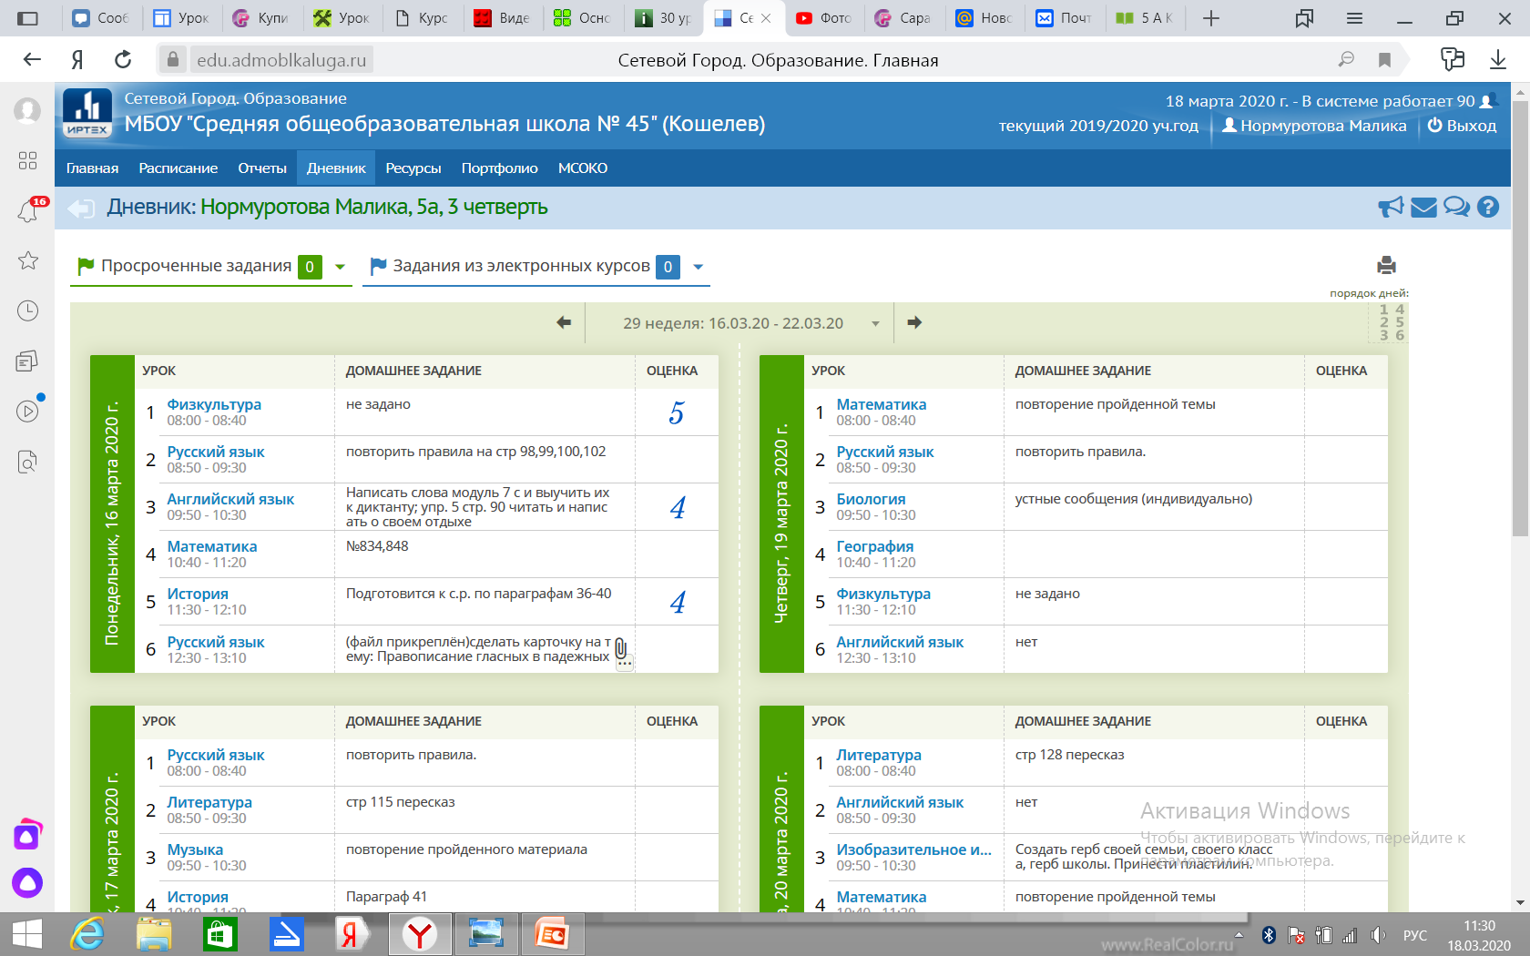
Заходим в дневник, смотрим задания, которые необходимо выполнить

Slide 3

Нажимаем на кнопку «почта»

Slide 4
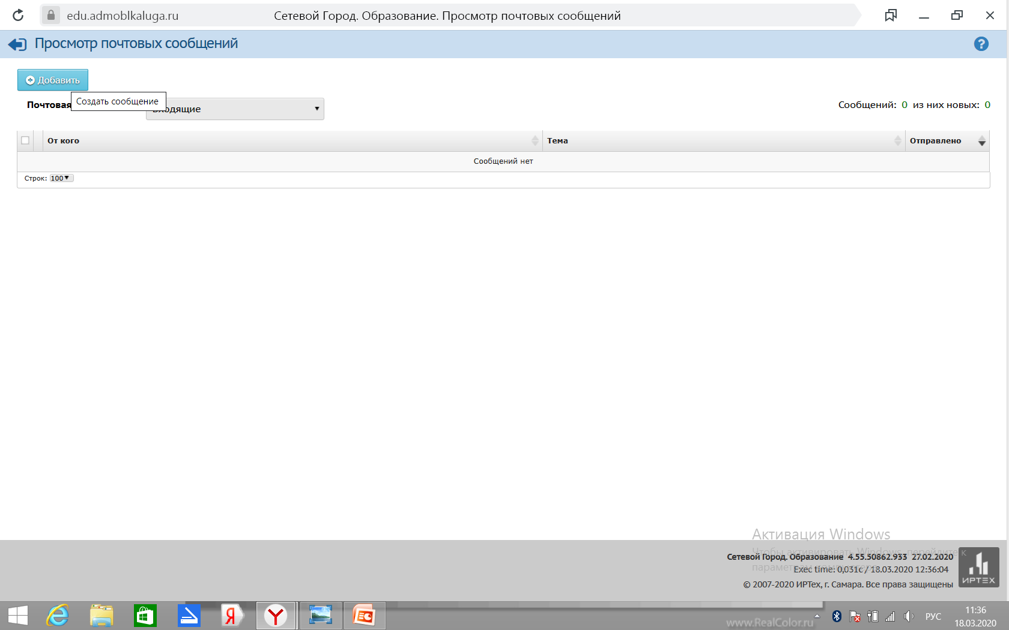
Нажимаем на кнопку «Добавить»

Slide 5
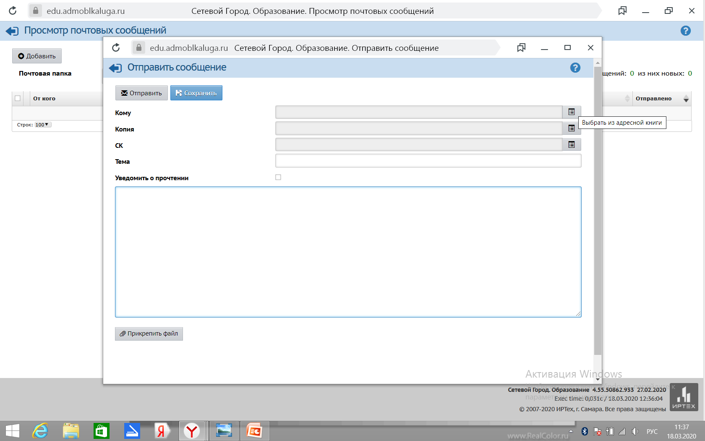
Выбираем кому отправляем сообщение

Slide 6
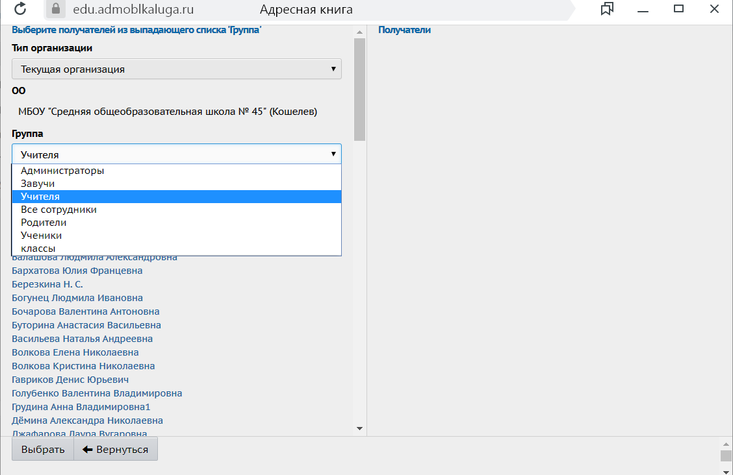
Выбираем вкладку
«Группа -Учителя»

Slide 7
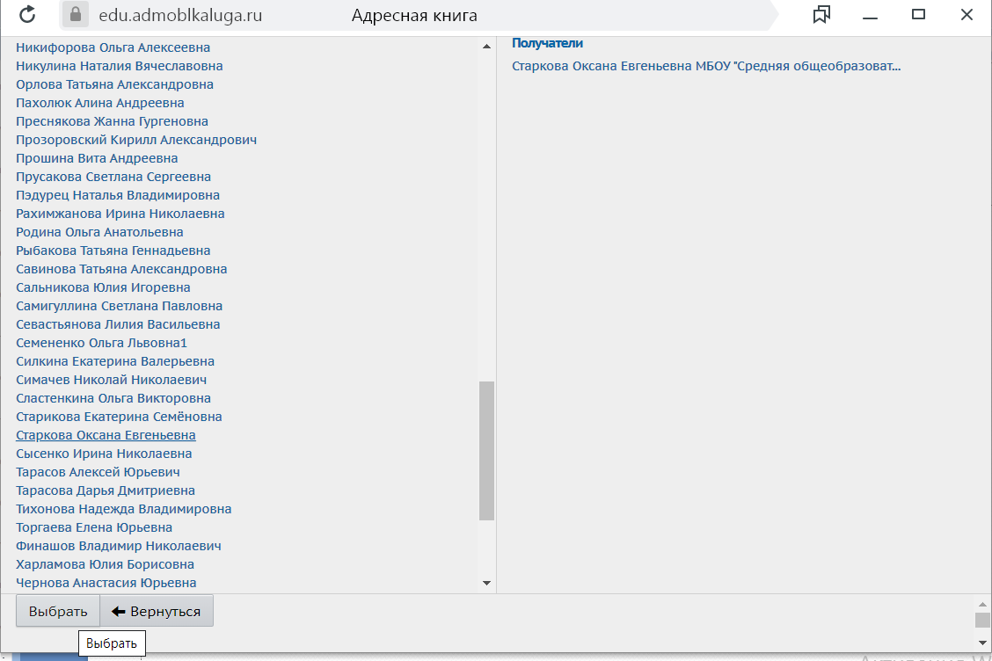
Выбираем из списка учителя и нажимаем кнопку «Выбрать»

Slide 8
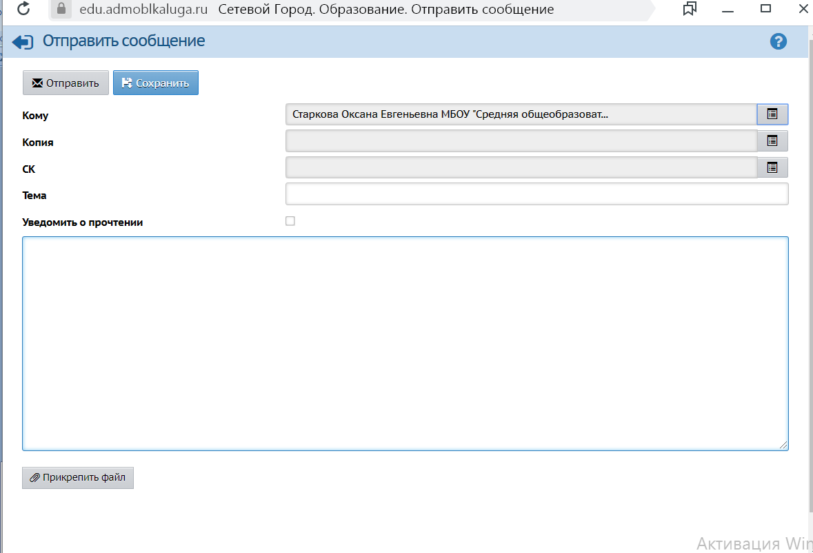
В поле «Кому» появится фамилия учителя, кому отправляется сообщение

Slide 9
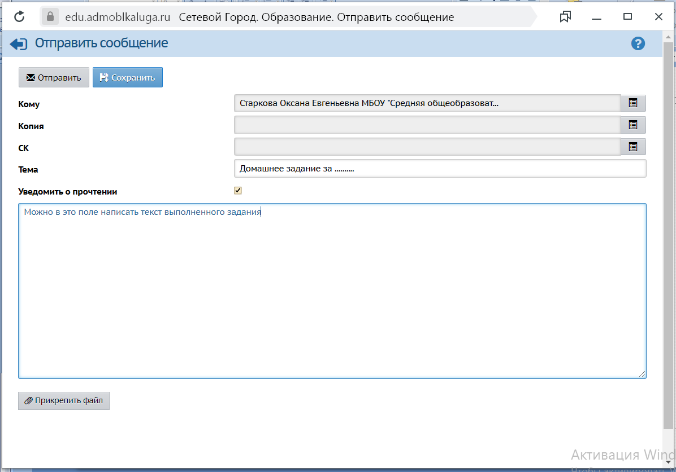
Заполнить тему(класс, тему задания), поставить галочку о прочтении(желательно), написать в свободном поле сообщение или прикрепить файл

Slide 10
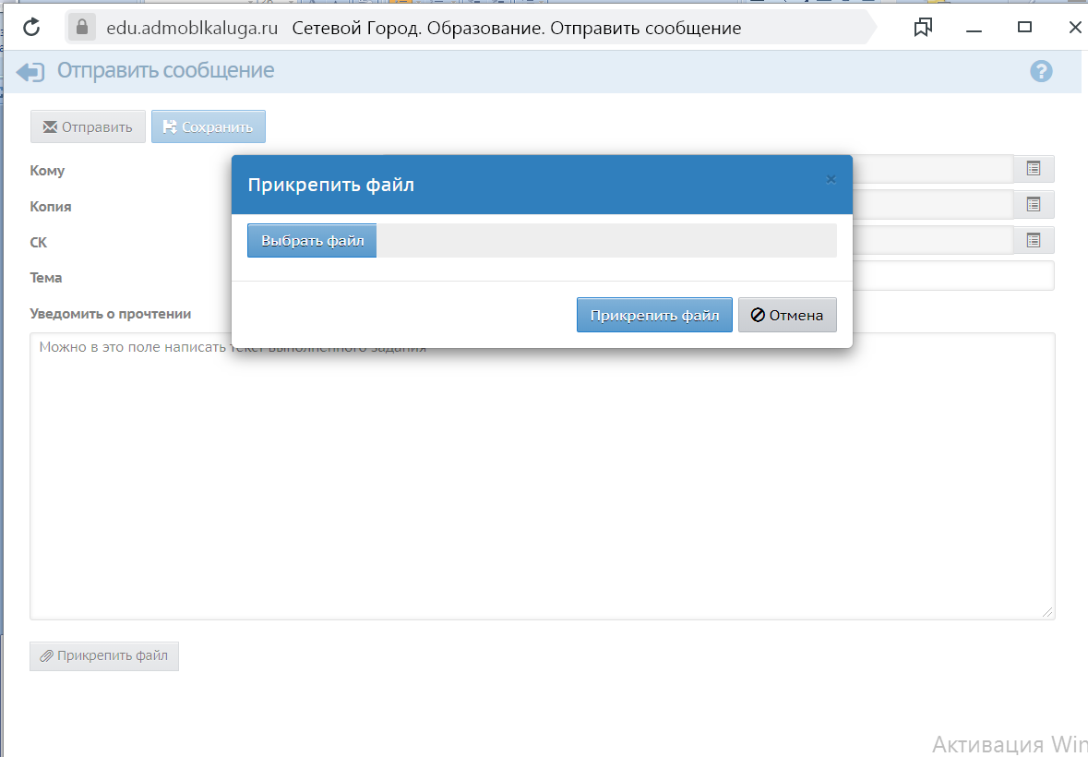
Выбрать файл с домашним заданием(фото или текстовый документ) на компьютере

Slide 11

Нажать кнопку «Прикрепить файл»

Slide 12
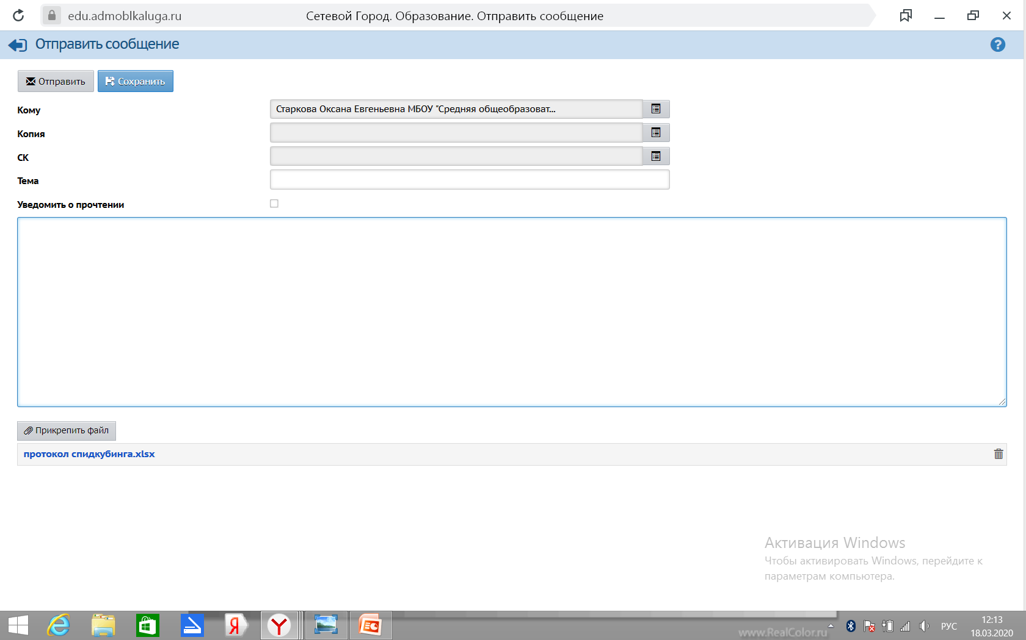
Нажать кнопку «Отправить»

